Slide 1
«Создание модели умного дома и программного обеспечения для его управления с использованием ИИ»
Авторы проекта: Фёдоров Сергей Егорович, Милованкин Георгий Олегович
10 «А» класс ГБОУ Школа 2053
Научный руководитель проекта: Учитель информатики Шокарева Татьяна Владимировна

Slide 2
Цель проекта
Целью проекта являлось создание трёхмерной модели умного дома и программного прототипа системы управления.

Slide 3
Задачи проекта
Разработка 3D-модели
Создание программного обеспечения
Разработка компонентов системы
Практическая реализация
Обеспечение универсальности
Внедрение искусственного интеллекта

Slide 4
Проект актуален не только как исследовательская работа, но и как потенциально востребованный продукт, отвечающий на вызовы современной технологической, экономической и образовательной повестки

Slide 5
01
02
03
3D-модель
Код
Сайт
Ход работы
Создана 3D-модель и сделаны первые рендеры
Создан код для каждого устройства
Объединено в едином пространстве удобном для пользователей

Slide 6
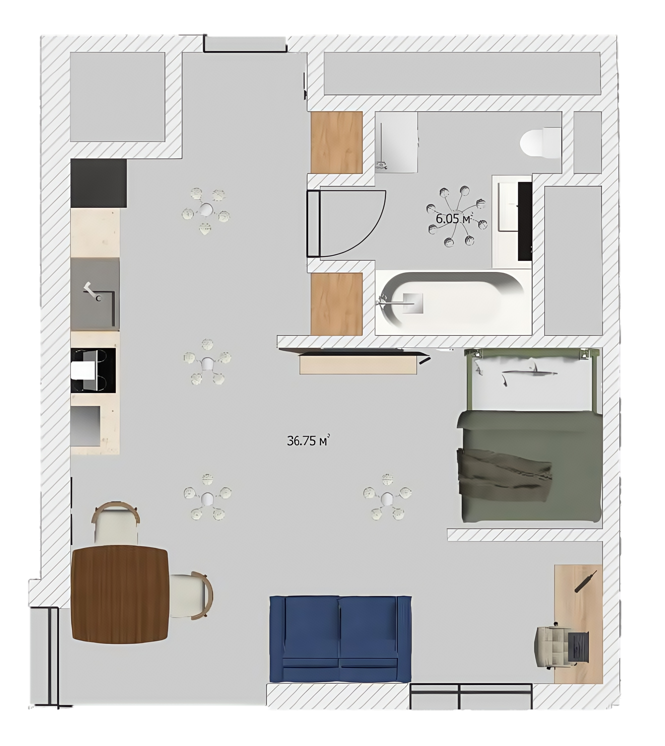
01. 3D-модель
Этапы создания:
1. Поиск планировки в интернете
2. Создание модели
3. Добавление мебели и устройств
4. Добавление декоративных элементов
5. Визуализация

Slide 7
02. Код
Этапы создания кода:
1. Поиск нужных устройств.
2. Определение функций каждого устройства
3. Написание кода для устройства
4. Учтение взаимосвязи между устройствами
5. Обновление кода

Slide 8
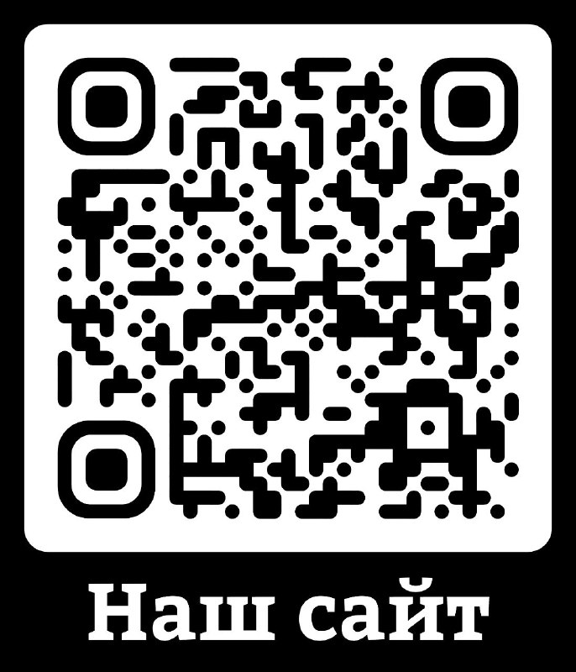
03. Сайт проекта
Чтобы посетить сайт проекта отсканируйте данный QR-код

Slide 9
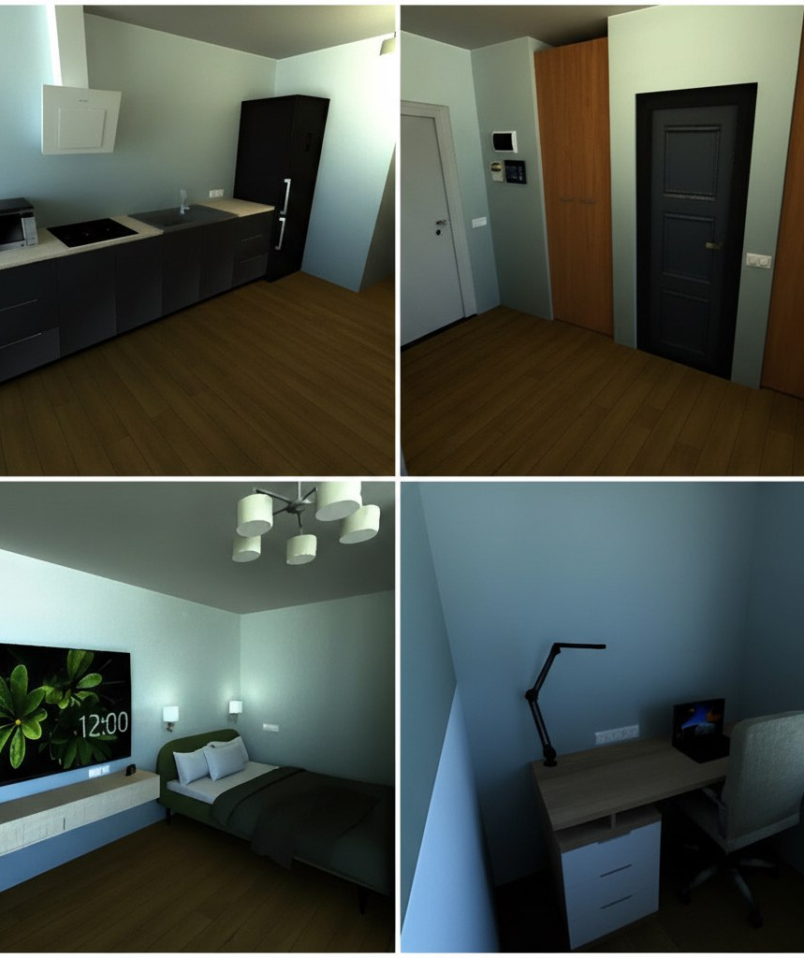
Практическая ценность проекта многогранна и охватывает несколько ключевых областей

Slide 10
Спасибо за внимание!
Мы готовы ответить на ваши вопросы

